Slide 1
HTML
زبان علامت گذاری

Slide 2
HTML چيست؟
HTML يک زبان براي توصيف صفحات وب است.
HTML بترتيب سرنام واژگان Hyper Text Markup Language به حساب مي آيد. (زبان علامت گذاري ابر متن)
HTML يک زبان برنامه نويسي نيست بلکه زبان علامت گذاري است.
يک زبان علامت گذاري مجموعه اي از تگ ها مي باشد.
HTML از تگ ها براي توصيف صفحات وب استفاده مي کند.

Slide 3
تگ های HTML
تگ هاي HTML، کليد واژه هايي هستند که داخل علامت کوچکتر بزرگتر هستند. مثل <HTML>
تگ هاي HTML معمولا به صورت جفت مي آيند.
تگ اول همان تگ شروع مي باشد و تگ دوم نيز همان تگ پايان است.
تگ هاي شروع و پايان، تگ باز و بسته نيز ناميده مي شود.

Slide 4
سند HTML = صفحات وب
سندهاي HTML صفحات وب را توصيف مي کنند.
سندهاي HTML شامل تگ هاي HTML (اچ تي ام ال) و متن ساده مي باشد.
سندهاي HTML صفحات وب نيز ناميده مي شود.
هدف يک مرورگر وب (مانند internet explorer يا firefox ) اين است که سندهاي HTML را خوانده و آنها را به صورت صفحات وب نمايش دهد. مرورگر، تگ هاي HTML را نمايش نمي دهد، اما از تگ هاي HTML استفاده مي کند تا محتواي صفحه را تفسير کند.

Slide 5
مثال
<html> <body> <h1>My First Heading</h1> <p>My first paragraph.</p> </body> </html>

Slide 6
توضيح مثال
متن بين <html> و <html/> صفحه وب را توضيح مي دهد.
متن بين <body> و <body/> محتواي قابل نمايش صفحه است.
متن بين <h1> و <h1/> براي نمايش يک عنوان استفاده مي شود.
متن بين <p> و <p/> براي نمايش يک پاراگراف استفاده مي شود

Slide 7
عناصر (Element)
یک عنصر در HTML، هر چیزی از تگ شروع تا تگ پایان می باشد:
تگ شروع* | محتوای عنصر | تگ پایان*
<p> | This is a paragraph | </p>

Slide 8
نحوه نوشتن یک عنصر در HTML
یک عنصر با یک تگ شروع (تگ باز) آغاز می شود.
یک عنصر به یک تگ پایان (تگ بسته) ختم می شود.
محتوای یک عنصر نوشته های بین تگ شروع و پایان می باشد.
بعضی از عناصر در HTML تهی هستند.
عناصر تهی در همان تگ شروع بسته می شود.
بیشتر عناصر HTML می توانند دارای خصوصیت هایی باشند.
بیشتر عناصر HTML می توانند به صورت تو در تو باشند. (بدین معنی که محتوای آنها می تواند شامل دیگر عناصر HTML نیز باشد(

Slide 9
خصوصیت در HTML
بعضي عناصر در HTML داراي خصوصيت هايي مي باشند.
خصوصيت ها اطلاعات بيشتري در مورد يک عنصر مي دهند.
خصوصيت ها هميشه در تگ شروع نوشته مي شوند.
خصوصيت ها به صورت روبرو نوشته مي شوند: ("مقدار"=نام خصوصيت(
لينک ها در HTML با تگ <a> تعريف مي شوند. آدرس لينک به وسيله خصوصيت href مشخص مي شود.
<a href="http://www.pnu.ac.ir">This is a link</a>

Slide 10
عنوان ها (Heading)
عنوان ها در HTML به وسيله تگ هاي <h1> تا <h6> تعريف مي شوند.
پاراگراف (Paragraph)
پارگراف ها در HTML به وسيله تگ <p> تعريف مي شوند.
لينک ها (Link)
لينک ها در HTML به وسيله تگ <a> تعريف مي شود.

Slide 11
عناوین (Heading)
عنوان یا سرتیتر در HTML به وسیله تگ های <h1> تا <h6> تعریف می شود.
<h1> برای مهمترین سرتیتر استفاده می شود. <h6> کم اهمیت ترین سرتیتر را تعریف می کند.
سرتیترها عناصر مهمی هستند
از عنصر heading تنها برای سرتیترها استفاده کنید. از آنها برای بزرگ یا bold کردن استفاده نکنید.
موتورهای جستجو از سرتیترهای شما برای شاخص گذاری ساختار و محتوای صفحات وب شما استفاده می کنند.
از آنجایی که کاربران ممکن است صفحات وب شما را با نگاه کردن به سرتیترها از نظر بگذرانند، استفاده از سرتیترها برای اینکه ساختار سند را نشان دهید مهم است.
h1 برای مهمترین سرتیتر استفاده می شود، بعد از آن h2 و سپس h3 برای سرتیترهای کم اهمیت تر و به همین ترتیب سایر سرتیترها

Slide 12
Hyperlink یا Link ها در HTML
یک hyperlink یا link یک کلمه یا گروهی از کلمات یا عکس می باشد که شما می توانید با کلیک کردن روی آن به سند جدید یا بخشی از همان سند بروید.
هنگامی که شما موس را روی یک لینک در یک صفحه وب می برید، نشانگر به شکل یک دست کوچک در می آید.
لینک ها در HTML با تگ <a> مشخص می شوند.
<a href="/url">Link text</a>
خصوصیت href مقصد یک لینک را مشخص می کند.

Slide 13
<html>
<body>
<a href="http://www.pnu.ac.ir">
This is a link</a>
</body>
</html>
آدرس لينک، در خصوصيت href مشخص مي شود.

Slide 14
خصوصیت Target
خصوصیت target مشخص می کند که صفحه لینک شده، چگونه باز شود.
مثال زیر، صفحه لینک شده را در یک پنجره جدید یا در یک تب جدید باز می کند:
مثال
<a href="http://www.pnu.ac.ir/"target="_blank">Visit pnu!</a>

Slide 15
عناصر تهی
عناصری که قسمت محتوای آنها خالی است را عناصر تهی می نامیم.
عنصر <br> یک عنصر تهی و بدون تگ بسته است. (تگ <br> یک خط را تعریف می کند(
این تگ ها بیشتر کاربرد ویرایش و درست کردن ظاهر زیبا برای وب سایت به کار گرفته میشه. از تگ </ br> برای رفتن به خط جدید بدون اینکه پاراگراف جدیدی را شروع کنیم استفاده می شود.
<p>This is<br />a para<br />graph with line breaks</p>
عنصر </ br> یک عنصر تهی در HTML است. این عنصر دارای تگ پایان نیست.

Slide 16
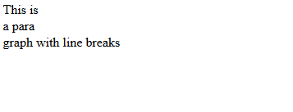
در XHTML و XML عناصر بدون تگ پایان(تگ بسته) مجاز نمی باشند.
اگر چه <br>در تمام مرورگرها کار می کند، اما نوشتن </ br> در برنامه های XHTML و XML بهتر عمل می کند.

Slide 17
تصاوير (Image)
در HTML، تصاویر به وسیله تگ <img> تعریف می شوند.
تگ <img> خالی می باشد(یک عنصر تهی می باشد)، به این معنی که این تگ تنها حاوی خصوصیت ها می شود و تگ بسته ای ندارد.
برای نمایش تصویر در صفحه وب، به خصوصیت src نیاز دارید. src مخفف کلمه sourceمی باشد. مقدار این خصوصیت آدرس URL تصویری است که می خواهید نمایش داده شود.
<img src="/url" alt="some_text"/>.
<p>
An image:
<img src="smiley.gif" alt="Smiley face" width="32" height="32" />
</p>
نام و سايز عکس به وسيله خصوصيت ها مشخص مي شود.

Slide 18
تنظیم طول و عرض یک عکس
خصوصیت height و width برای مشخص کردن طول و عرض یک عکس استفاده می شود.
مقدار این خصوصیت ها به طور پیش فرض بر اساس پیکسل مشخص می شوند.
نکته: این کار خوبی است که خصوصیت عرض و طول یک عکس را مشخص کنید. اگر این خصوصیت ها تنظیم شوند، زمانی که صفحه در حال لود شدن است، مکان مورد نیاز برای عکس در بین دیگر عناصر صفحه رزرو شده است. بنابراین طرح صفحه در حال لود با طرح کاملاً لود شده ی صفحه، تفاوتی نخواهد داشت. اما اگر این خصوصیات را تنظیم نکنید، مرورگر نمی تواند اندازه عکس را تشخیص دهد و اگر تصویری در بین متن باشد. جای آن تا لود کامل تصویر خالی خواهد ماند.

Slide 19
خصوصیت ALT
<img src="/pulpit.jpg" alt="Pulpit rock" width="304" height="228" />
خصوصیت alt یک alternate text یا "متن جایگزین" را برای یک تصویر مشخص می کند، که اگر عکس نمایش داده نشود آن متن نمایش داده می شود.
ذکر خصوصیت alt الزامی است و بدون آن صفحه وب، استاندارد نخواهد بود.
اگر کاربری به دلایلی (مثل کند بودن اتصال، خطایی در خصوصیت scr رخ دهد یا اگر کاربر از یک screen reader استفاده کند) نتواند عکس را مشاهده کند، خصوصیت alt اطلاعاتی در مورد عکس ارائه می دهد.

Slide 20
چگونه از یک تصویر به عنوان لینک استفاده کنیم.
<p>Create a link of an image:
<a href="http://www.pnu.ac.ir">
<img src="smiley.gif" alt="HTML tutorial" width="32" height="32" />
</a></p>

Slide 21
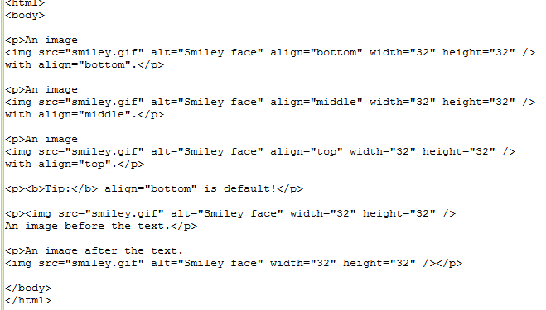
نحوه تراز کردن تصویر در یک متن.

Slide 22
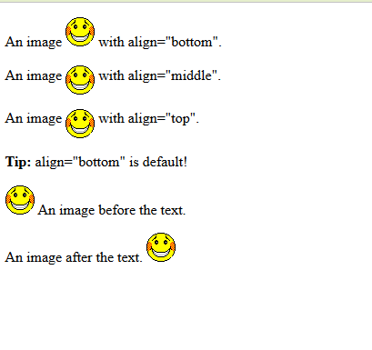

Slide 23
عنصر تهی Br , Hr
تگ br برای رفتن سرخط استفاده می شود. یعنی داخل یک پاراگراف فرض کنید، جایی از متن، بخواهید به سر خط رفته و ادامه متن را از ابتدا شروع کنید. راه حل استفاده از br است.
تگ hr برای ایجاد یک خط افقی استفاده می شود .هر مطلب شامل چند قسمت است، با جدا کردن این قسمت ها با استفاده از تگ hr، آنرا منظم تر کرده ایم.

Slide 24
Comment در HTML
توضیحات می توانند در کدهای HTML وارد شوند تا کدها را خواناتر و قابل فهم تر نمایند. توضیحات توسط مرورگرها نادیده گرفته می شوند و نمایش داده نمی شوند.
توضیحات به صورت زیر نوشته می شوند:
<!-- This is a comment -->
نکته: علامت تعجب بعد از علامت باز نوشته می شود نه قبل از علامت بسته.

Slide 25
تگ <pre>
با استفاده از عنصر <pre> می توانید فاصله ها و خط های اضافی داخل متن را به همان صورت در مرورگر نمایش دهید:
<pre> My Bonnie lies over the ocean. My Bonnie lies over the sea. My Bonnie lies over the ocean. Oh, bring back my Bonnie to me. </pre>

Slide 26
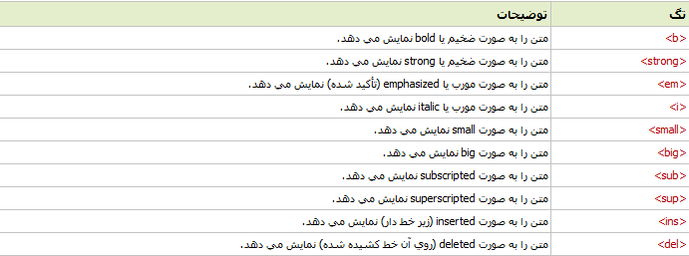
تگ هاي فرمت دهي در HTML

Slide 27
<html>
<body>
<p><b>This text is bold</b></p>
<p><strong>This text is strong</strong></p>
<p><big>This text is big</big></p>
<p><em>This text is emphasized</em></p>
<p><i>This text is italic</i></p>
<p><small>This text is small</small></p>
<p>This is<sub> subscript</sub> and <sup>superscript</sup></p>
</body>
</html>
نتیجه:
This text is bold
This text is strong
This text is big
This text is emphasized
This text is italic
This text is small
This is _{subscript} and ^{superscript}

Slide 28
تگ Address
چگونه اطلاعات تماس مالک يا نويسنده يک سند HTML را تعريف کنيم.
<address>
Written by
<a href="mailto:webmaster@example.com">Jon Doe</a>.<br>
Visit us at:<br>
Example.com<br>
Box 564, Disneyland<br>
USA
</address>

Slide 29
<FONT>
تگ<font> در HTML 4رایج نیست و در HTML 5 حذف شده است.
کنسرسیوم World Wide Web را از دستوراتش حذف کرده است.
در HTML 4، باید از CSS)یا style sheetها) برای تعیین خصوصیات نمایش عناصر استفاده کرد.

Slide 30
Styleخصوصیت
<h1 style="font-family:verdana">This is a heading</h1>
<h1 style="font-size:200%">This is a heading</h1>
<h1 style="color:blue">This is a heading</h1>
خصوصیات font-family , color , font-sizeبه ترتیب اندازه، رنگ و فونت متن را تنظیم می کنند.
<p style="font-family:verdana;font-size:110%;color:green">This is a paragraph with some text in it. </p>

Slide 31
ترازبندی متن
خصوصیت text-align در جهت محور X یک متن را ترازبندی می کند
<h1 style="text-align:center;">Center-aligned heading</h1>
برای تایپ فارسی
<body style="direction:rtl">
تنظیم رنگ پس زمینه عناصر HTML
خصوصیت background-color رنگ پس زمینه یک عنصر HTML را تنظیم می کند.
<body style="background-color:yellow;"> <h2 style="background-color:red;">This is a heading</h2>

Slide 32
جداول در HTML
جداول به وسیله تگ <<table تعریف می شوند.
یک جدول حاوی سطرهایی می باشد (که با تگ <tr> مشخص می شوند) و هر سطر شامل تعدادی سلول است (که با تگ <td> مشخص می شوند)
td مخفف table dataاست و حاوی داده های سلول ها می باشد. تگ <td>می تواند حاوی متن، لینک، تصویر، لیست ها، فرم ها، جداول دیگر و غیره باشد.

Slide 33
<table> <tr> <td>row 1, cell 1</td> <td>row 1, cell 2</td> </tr> <tr> <td>row 2, cell 1</td> <td>row 2, cell 2</td> </tr> </table>

Slide 34
Border خصوصیت
اگر خصوصیت Border را برای جدولی مشخص نکنید، جدول بدون لبه نمایش داده می شود. گاهی اوقات این مورد می تواند کاربردی باشد، اما بیشتر مواقع ما نیاز به نمایش لبه ها داریم.
برای نمایش لبه ها باید خصوصیت Border را تنظیم کنیم.
<table border="1" > <tr> <td>Jill</td> <td>Smith</td> <td>50</td> </tr>
</table>

Slide 35
جدول زیر را طراحی کنید:
تک ستون
یک ردیف و سه ستون:
دو ردیف و سه ستون
100
50 | 100 | 200
100 | 200 | 300
50 | 60 | 70

Slide 36
عنوان جدول Header
اطلاعات سرتیتر در یک جدول به وسیله تگ <th>تعریف می شود.
بیشتر مرورگرها متن را در عنصر <th>به صورت bold و وسط چین نمایش می دهند.
<table style="width:300px"> <tr> <th>Firstname</th> <th>Lastname</th> <th>Points</th> </tr> <tr> <td>Eve</td> <td>Jackson</td> <td>94</td> </tr> </table>

Slide 37
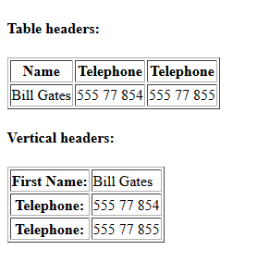
جداول زیر را طراحی کنید:

Slide 38
<html>
<body>
<h4>Table headers:</h4>
<table border="1">
<tr>
<th>Name</th>
<th>Telephone</th>
<th>Telephone</th>
</tr>
<tr>
<td>Bill Gates</td>
<td>555 77 854</td>
<td>555 77 855</td>
</tr>
</table>
<h4>Vertical headers:</h4>
<table border="1">
<tr>
<th>First Name:</th>
<td>Bill Gates</td>
</tr>
<tr>
<th>Telephone:</th>
<td>555 77 854</td>
</tr>
<tr>
<th>Telephone:</th>
<td>555 77 855</td>
</tr>
</table>
</body>
</html>

Slide 39
نحوه اضافه کردن یک عنوان به جدول
از تگ caption برای افزودن یک عنوان به جدول استفاده میکنیم.
<table border="1">
<caption>income</caption>
<tr>
<th>Name</th>
<th>Telephone</th>
<th>Telephone</th>
</tr>

Slide 40
لیست ها در HTML
لیست های مرتب(Ordered List)
یک لیست مرتب یا ترتیبی با تگ <ol>شروع می شود. آیتم های هر لیست با تگ <li> شروع می شوند.
آیتم های یک لیست به وسیله اعداد نشانه گذاری می شوند.
<ol> 1- Coffee <li>Coffee</li> 2- Milk <li>Milk</li> </ol>

Slide 41
لیست های نامرتب (Unordered List)
یک لیست غیر ترتیبی یا نامرتب با تگ <ul>شروع می شود. آیتم های هر لیست با تگ <li> شروع می شوند. (List item)
آیتم های یک لیست به وسیله گلوله نشانه گذاری می شوند. (دایره های کوچک سیاه رنگ)
<ul> <li>Coffee</li> <li>Milk</li> </ul>
Coffee
Milk

